Slide 1
Программы академической мобильности
для студентов РГСУ на
2 семестр 2019/20 учебного года

Slide 2
Что дает стажировка за рубежом от РГСУ
Возможность пройти обучение в университетах по всему миру.
Усовершенствовать навык владения иностранным языком. Начать изучение дополнительных иностранных языков
Получить возможность кросс-культурного общения в интернациональной среде, научиться работе в команде. Обзавестись друзьями по всему миру.
Познакомиться с международным уровнем преподавания. Принять участия в исследованиях или стать частью студенческих научных кружков и спортивных секций.
Открыть новые карьерные перспективы и повысить свою конкурентоспособность на российском и международном рынке труда.
Посмотреть мир.

Slide 3
Условия участия в программе академической мобильности
В программе академической мобильности могут принимать участие студенты , обучающиеся на программе бакалавриата РГСУ (как очной, так и заочной формы обучения). Студенты первого и последнего курса бакалавриата не допускаются к участию.
В программе академической мобильности могут принимать участие студенты , обучающиеся на программе магистратуры РГСУ (как очной, так и заочной формы обучения). Студенты 1 семестра первого курса и 2 семестра последнего курса не допускаются к участию.
Отсутствие академических и финансовых задолженностей.
Высокая успеваемость.
Уровень знания иностранного языка не ниже B1 (кандидаты будут проходить тестирование на знание иностранного языка).

Slide 4
Отзывы студентов

Slide 5
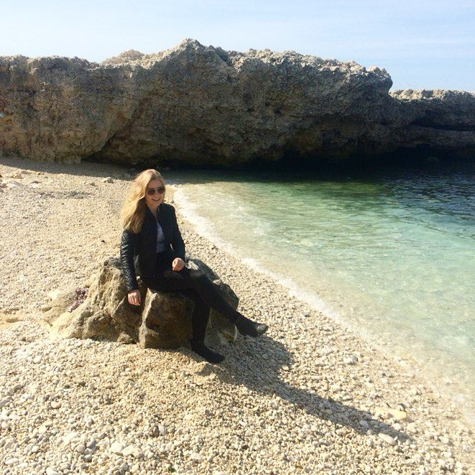
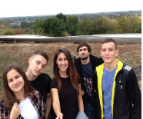
Отзывы студентов
Моя стажировка прошла незабываемо! Мы были одной большой международной командой, студенты из более 30 стран. Мы не только учились в университете, но также посещали различные мероприятия, было очень весело.
Я считаю, что каждый студент должен хоть раз побывать на стажировке!
Бикмухаметова Карина, Лодзинский университет, Польша, 2016 год.
Наталья Молчанова, Даляньский университет,
Китай, 2016 год.
Спасибо РГСУ за возможность стажировки за границей, благодаря этому мы обрели кучу новых друзей с разных концов света, начиная от Гондураса и заканчивая Малайзией, значительно повысили уровень своего английского, успели выучить польский и объездить Европу. Лодзинский университет оправдал и даже превзошёл все ожидания. Если говорить начистоту, то это был лучший семестр за всю мою студенческую жизнь!

Slide 6
Отзывы студентов
У меня появился другой взгляд на мир. Я общалась с совершенно разными людьми, узнавала их культуру и взгляды на жизнь. Всё внутри просто перевернулось – многие стереотипы разрушились. Это не описать словами – такие эмоции я испытала первый раз. Я считаю, что каждый, у кого есть возможность, должен поучаствовать в стажировке и получить такой жизненный опыт!
Георгиева Эвелина, университет Санто Томас,
Колумбия, 2018 год.
Александра Бауткина, университет Уэльвы,
Испания, 2017 год.
Первые дни стажировки показались для меня очень странными, потому что все, что я слышала, была испанская речь. Мне было сложно адаптироваться, но впечатления у меня остались незабываемые. Я познакомилась с замечательными людьми, и мы до сих пор общаемся. Меня встретили с распростертыми объятиями - дружелюбно, тепло. Мне было с ними легко и спокойно, я была счастлива!

Slide 7
География программ академической мобильности на 2 семестр 2019-2020 учебного года
Финляндия
Литва
Германия
Польша
Турция
Испания
Италия
Ливан
Китай
Южная Корея
Мексика
Вьетнам
Колумбия
Индонезия
Аргентина

Slide 8
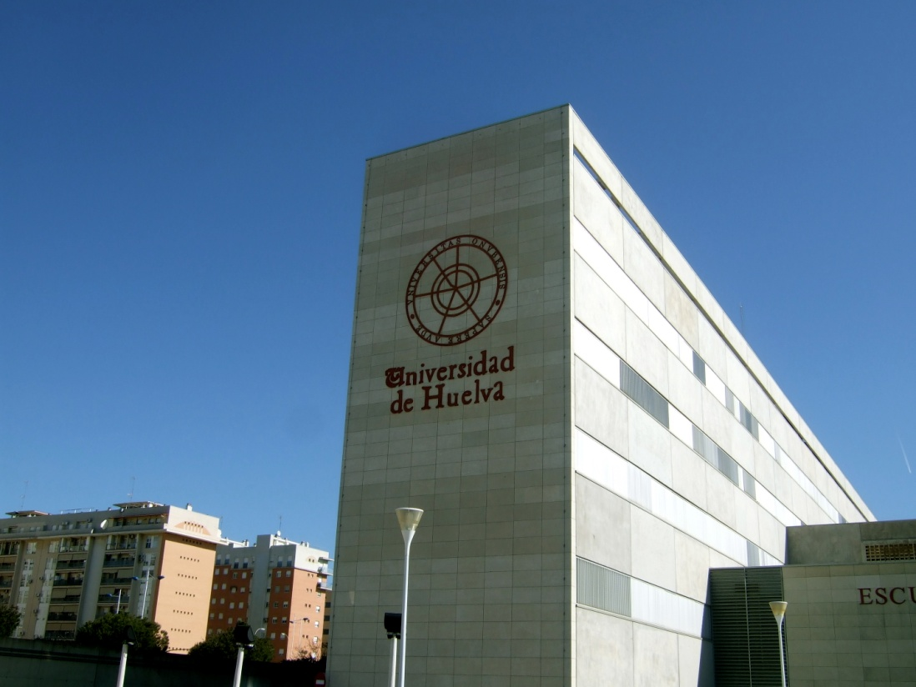
Испания
University of Huelva
Университет Уэльвы
Даты семестра: февраль - июнь
Подача заявок в университет: 30 ноября
Крайний срок подачи документов в РГСУ: до 15 октября
Количество мест: 5
Язык обучения: английский, испанский
Программы обучения: Humanities, Linguistics
Обучение: бесплатно
Проживание: не предоставляется, однако университет оказывает помощь с поиском квартиры. Ориентировочно 150-230 евро/месяц при условии аренды квартиры на несколько человек.
Личные расходы: ориентировочно 350-400 евро/месяц (включая оплату счетов, проживания, затрат на личные нужды)
Основные группы для студентов в соц.сетях:
Группа университета : https://www.facebook.com/InternationalUHU/
Erasmus Student Network Huelva: https://www.facebook.com/esnhuelva/
Сайт университета: http://www.uhu.es/english/index.htm

Slide 9
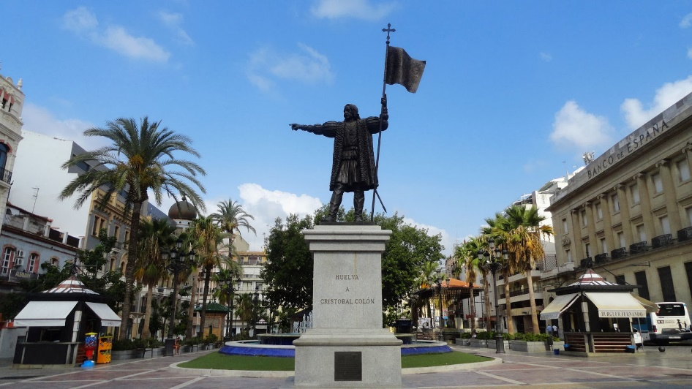
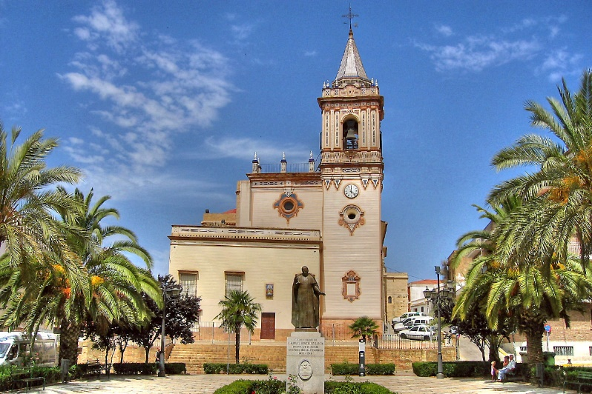
Университет Уэльвы
Университет Уэльвы - это молодой динамичный университет, в котором обучается 12 000 студентов. Он ведёт активную международную деятельность и принимает студентов с разных стран. Для всех иностранных студентов предлагается большое количество предметов, которые можно подобрать исходя из своего учебного плана. Обучение возможно как на английском, так и на испанском языке.
Университет Уэльвы находится в одноимённой провинции Испании в небольшом городе недалеко от границы с Португалией. Уэльва имеет один из самых низких уровней преступности в Испании. Город небольшой, поэтому вы можете легко дойти от центра до окраины всего за 40 минут. Уэльва предлагает множество возможностей для отдыха и развлечений студентов: от кино, концертов и театра до боулинга, ресторанов и тапас-баров. В часе езды на общественном транспорте находится песчаный пляж Атлантического океана. В университете можно недорого арендовать велосипед на весь семестр и каждый день ездить на пары, любуясь достопримечательностями города.

Slide 10
Испания
University of Leon
Университет Леона
Даты семестра: февраль- июнь
Подача заявок в университет: 1 ноября (номинация)
Крайний срок подачи документов в РГСУ: 15 октября
Количество мест: 3
Язык обучения: испанский (отдельные дисциплины - на английском)
Программы обучения: филология, экономика, IT, информатика
3 места со стипендией Эразмус+:
Общая сумма стипендии:
850 евро/месяц в течение 5 месяцев обучения,
530 евро – расходы на перелет в обе стороны.
Стипендия выплачивается по прибытии студента в университет, после открытия счета в Испании.
Студентами оплачивается самостоятельно медицинская страховка, которая предоставляется университетом Леона.
Программы обучения:
Philology (English/ Spanish),
Law,
Economics,
Biology,
Applied Mathematics, Informatics and Mechanics,
Computer Science.

Slide 11
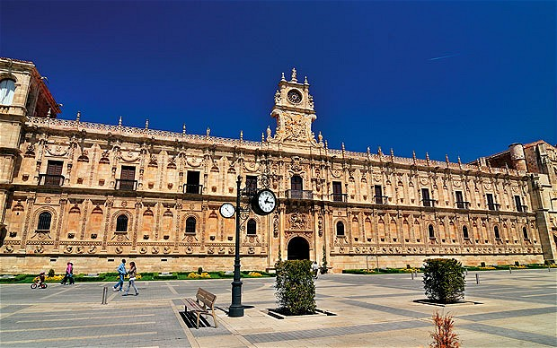
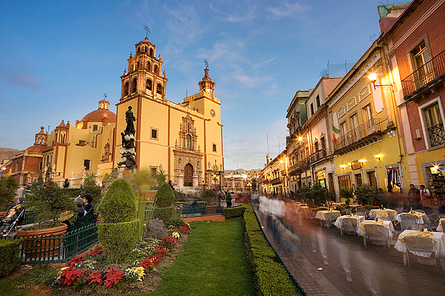
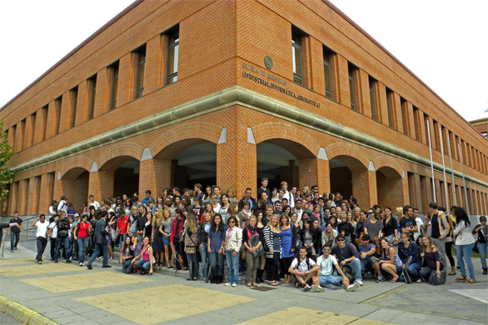
Университет Леона
Университет был основан в 1979 году, вместе с основанием первого кампуса университета (в котором уже тогда существовали спортивные секции и центральная библиотека), расположенного на стыке муниципалитетов Вильяобиспо-де-Отеро и Сан-Мамес.
Леон располагается на берегу реки Бернесга. В городе находятся знаменитые архитектурные достопримечательности, такие как готический собор, различные исторические здания и богатое культурное наследство римского и средневекового происхождения (например, Романская базилика Сан-Исидро). Город привлекает студентов огромным количеством зданий XIX и XX века и лабиринтом средневековых улочек. Контраст новой части города с современными офисными зданиями и старым центром создают интересное архитектурное разнообразие.

Slide 12
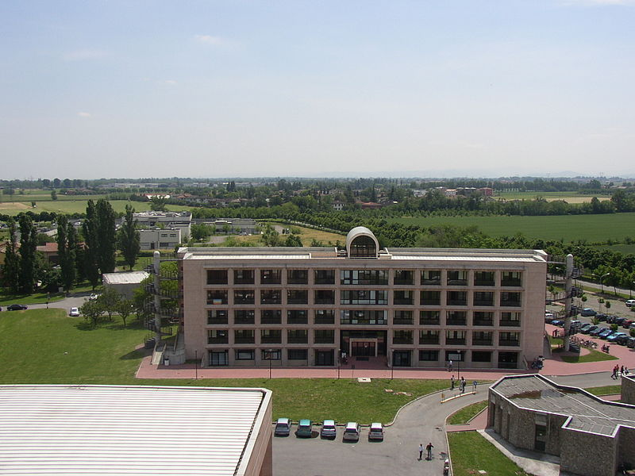
Италия
University of Parma
Университет Пармы
Даты семестра: февраль/март - июнь
Подача заявок в университет: до 30 октября
(*nomination)
Подача документов в университет: с 10 ноября по
10 декабря
Крайний срок подачи документов в РГСУ: до 10 октября
Количество мест: 10 мест на год (8 мест на 2 семестр)
Язык обучения: итальянский, английский
Требования к знанию языка:
Итальянский (А2),
английский (В2)
Программы обучения: бакалавриат, магистратура
Большинство программ на итальянском языке, две программы магистратуры – на английском :
-Communication Engineering
-International Business and Development
А также отдельные предметы на английском языке.
Обучение: бесплатно
Проживание: не предоставляется. Университет может оказать помощь в поиске жилья.
Трансфер из аэропорта: не предоставляется

Slide 13
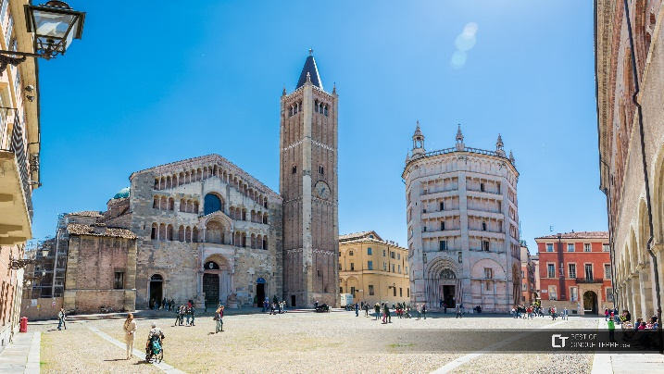
Университет Пармы
Университет Пармы один из первых высших учебных заведений в Италии, его основание датируется 1601 годом. На протяжении всей своей богатой истории университет рос и развивался. Ежегодно он принимает более 30 тысяч студентов и занимает первые сроки в международном рейтинге Италии. Сегодня Пармский университет предлагает своим студентам пройти обучение на 12 факультетах: Agriculture, Architecture, Economics, Engineering, Humanities, Law, Mathematics, Physics and Natural Science, Medicine and Surgery, Pharmacy, Political Science, Psychology and Veterinary Medicine). Студенты учится в комфортных кампусах, современных и хорошо оборудованных лекционных залах, технологических передовых лабораториях, а также имеется несколько спортивных сооружений, конференц-центров и столовая.
Университет расположен в одноименном городе Парма. Это красивый город с населением около 196 000 человек, расположенный на севере Италии. В Парме по-прежнему сохранились старинные кафе, магазины, книжные и продуктовые лавки. Чтобы насладиться атмосферой этого города, достаточно прокатиться на велосипеде по его улочкам. Здесь регулярно проходят продуктовые ярмарки, на которые приезжают гурманы со всей Италии.

Slide 14
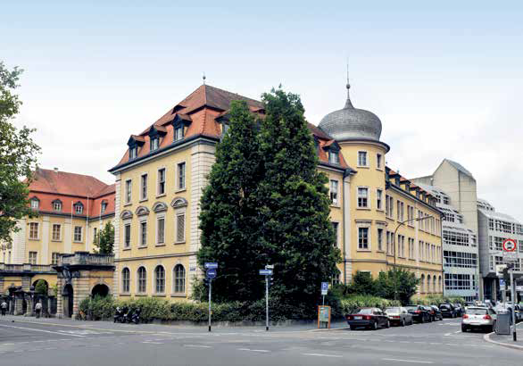
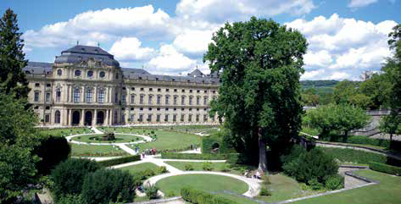
Германия
University of Applied Sciences Würzburg-Schweinfurt
Университет прикладных наук Вюрцбург-Швайнфурт
Даты семестра: март - сентябрь
Подача заявок в университет: 15 сентября – 1 декабря (до 15 января – бронирование проживания)
Крайний срок подачи документов в РГСУ: 10 октября
Количество мест: 2
Язык обучения: немецкий, английский
Программы обучения: бакалавриат, магистратура
*программы на английском языке:
International Management (BA)
Mechatronics (BA)
Logistics (BA)
Business and Engineering (BA)
International Social Work with Refugees and Migrants (MA)
Обучение: бесплатно
Проживание: не предоставляется. Студенты занимаются поиском квартиры самостоятельно.
Однако есть возможность проживания в студенческой резиденции. Стоимость примерно 250-300 евро/месяц. Заявку подать необходимо до 15 января.
Личные расходы: ориентировочно 350 евро/месяц (мед. страховка, питание, прочие расходы).

Slide 15
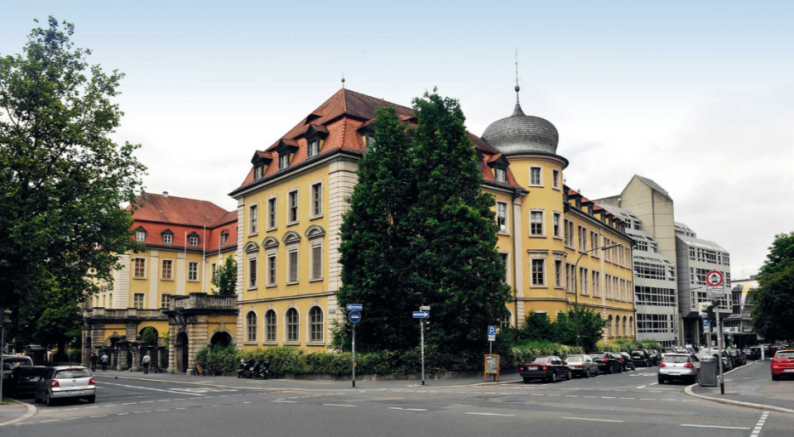
Университет прикладных наук Вюрцбург-Швайнфурт
Крупнейший университет на севере Баварии - Университет прикладных наук Вюрцбург-Швайнфурт (FHWS - The University of Applied Sciences Würzburg-Schweinfurt) – расположился сразу в двух соседних городах. Учреждение было основано еще в 1807 году. Сегодня вуз считается одним из лучших в Европе и имеет партнерские соглашения с 140 университетами по всему миру.
Всего в структуре вуза насчитывается 10 факультетов, на которых ученикам предлагается более 35 специальностей. Учебный штат включает в себя более 230 профессоров: они дают студентам исчерпывающие практические и теоретические знания, делая упор именно на практической составляющей обучения – постоянно проводятся лабораторные исследования и эксперименты, работают тематические клубы и секции. Университет прикладных наук Вюрцбург-Швайнфурт был награжден престижной Best-Strategy Award MINternetional – это специальная награда Немецкой Научной Ассоциации, выданная за отличное образование и воспитание молодых специалистов, проведенное на двух языках.

Slide 16
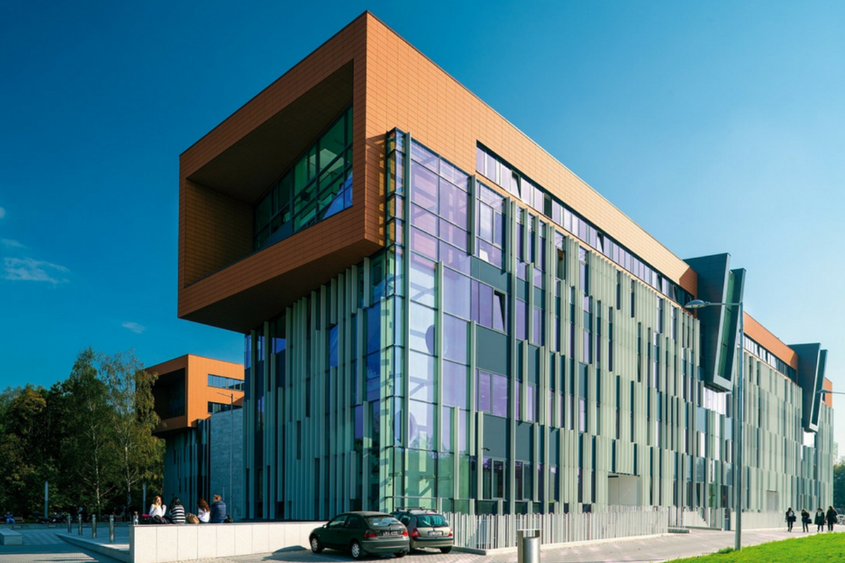
Польша
University of Lodz
Лодзинский университет
Даты семестра: уточняется
Подача заявок в университет: уточняется
Крайний срок подачи документов в РГСУ: до 15 октября
Количество мест: 10 мест
Язык обучения: английский (B1)
(*если нет международного сертификата, подтверждающего уровень знания английского языка, будет назначено скайп-интервью).
Программы обучения: бакалавриат, магистратура
*Документы в университет подаются студентом лично.
Обучение: бесплатно
Проживание: платно. Возможно проживание в студенческом общежитии, однако количество мест ограничено. Стоимость 78-100 евро/месяц.

Slide 17
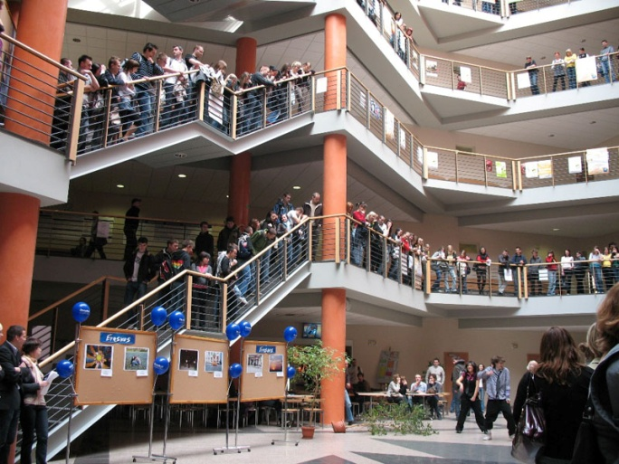
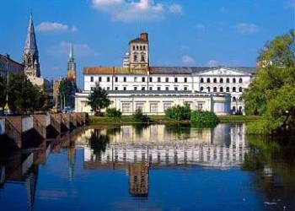
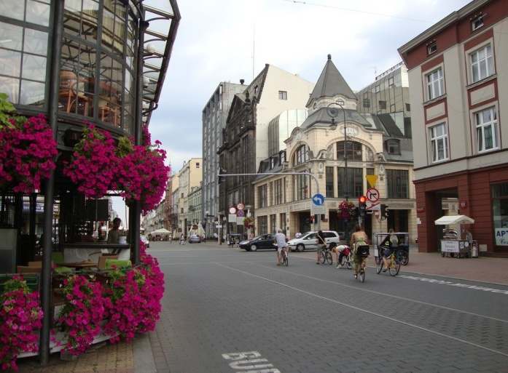
Лодзинский университет
Лодзинский Университет является одним из лучших высших учебных заведений Польши. Университет был основан в 1945 году. Сегодня в состав университета входят 12 факультетов и 170 специальностей. В настоящее время в Лодзинском Университете обучается 45 000 студентов. Численность профессорско-преподавательского состава Лодзинского Университета — свыше 2370 человек (в том числе 623 профессора). Доклады ведутся на польском, а также на английском, немецком и французском языках. В университете часто организовываются встречи и конференции с почетными лицами с областей политики, культуры и бизнеса.
Лодзь - один из крупнейших городов Польши. Расположен в центре страны, в 120 километрах к юго-западу от Варшавы. Лодзь с населением 697 тыс. человек является третьим по величине городом Польши. Это центр легкой промышленности страны, где производится почти половина польского текстиля.

Slide 18
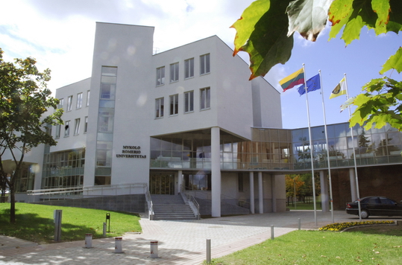
Литва
Mykolas Romeris University
Университет Миколаса Ромериса
Даты семестра: февраль - июнь
Подача заявок в университет: 20 ноября (номинация), до 30 ноября – подача документов в университет
Крайний срок подачи документов в РГСУ: 10 октября
Количество мест: 2
Язык обучения: английский
Требования к знанию языка: английский (В1 -В2)
Программы обучения: бакалавриат, магистратура
Возможно обучение только по программам:
Social Work,
Social Sciences.
Обучение: бесплатно
Проживание: предоставляется студенческое общежитие при наличии мест (85-100 евро/месяц).
Личные расходы: ориентировочно 350-400 евро/месяц

Slide 19
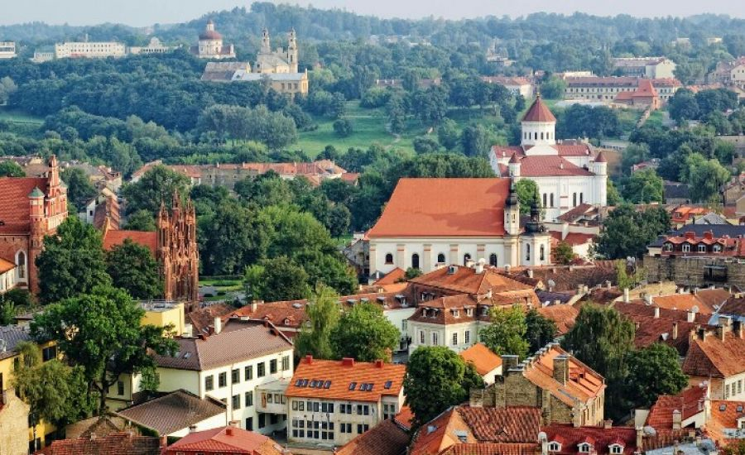
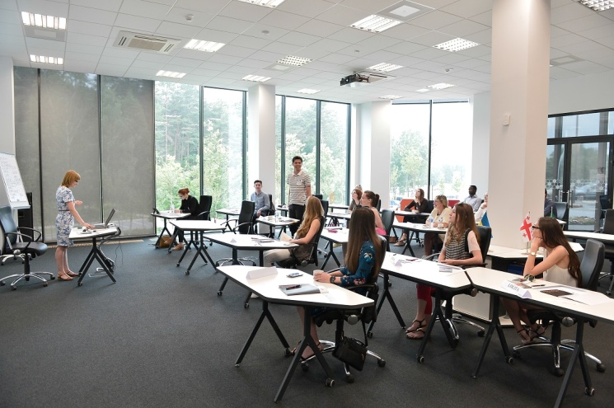
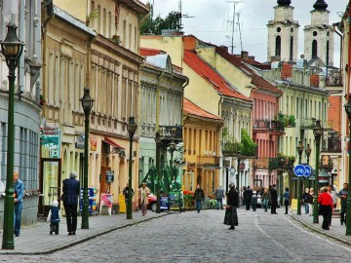
Университет Миколаса Ромериса
Университет имени Миколаса Ромериса (MRU), расположенный недалеко от центра города, один из крупнейших литовских вузов, а по интернационализации – ведущий. В настоящее время там обучается около 8000 студентов из 48 стран. MRU был основан на базе Юридического университета Литвы и носит имя отца литовского конституционного права. Специализируется MRU на социальных и гуманитарных науках. На международном уровне университет занимает высокие позиции и предлагает несколько объединенных программ, сотрудничает с более чем 200 иностранными вузами и обучает свыше 500 студентов со всего мира.
Кампус университета Миколаса Ромериса расположен в столице Литвы - Вильнюсе, в 8 км до центра города. Особую атмосферу в университете создают окружающий его зеленый парк.

Slide 20
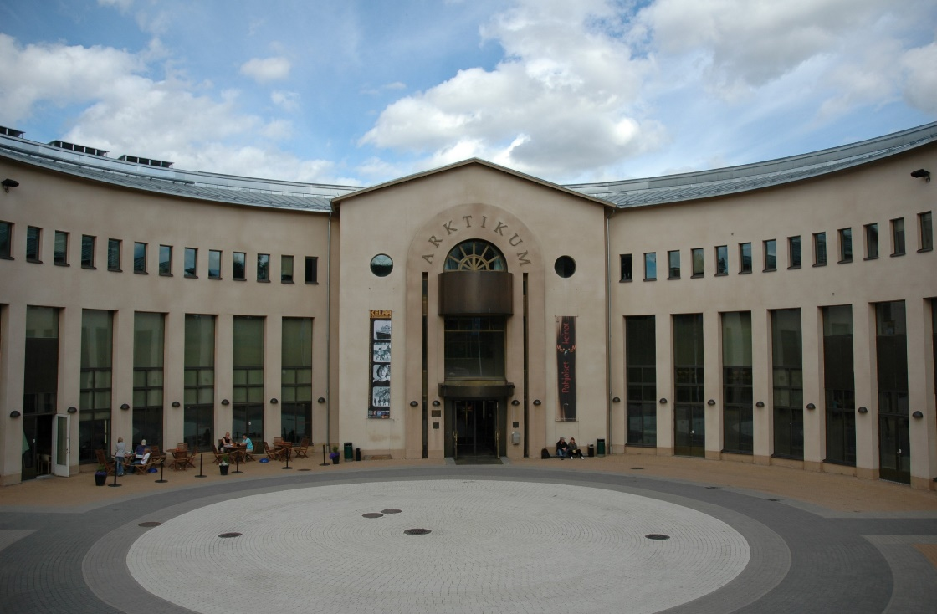
Финляндия
University of Lapland
Университет Лапландии
Даты семестра: январь - июнь
Подача заявок в университет: до 15 октября
Крайний срок подачи документов в РГСУ: до 5 октября
Количество мест: 2 места
Язык обучения: английский
Требования к знанию языка:
B2/ IELTS 6 (Faculties of Education, Law and Social Science)
B2/ IELTS 5 (Faculty of Art and Design)
*возможно предоставление справки из университета в качестве подтверждения знания языка
Программы обучения: бакалавриат, магистратура
Программы - https://www.ulapland.fi/EN/Admissions/Exchange-studies/Plan-your-exchange-studies
Обучение: бесплатно
Проживание: платно. Предоставляется студенческое общежитие при условии наличия мест. Стоимость ориентировочно 140-320 евро.
Личные расходы: ориентировочно 430 евро/месяц (питание, проезд, другие расходы).

Slide 21
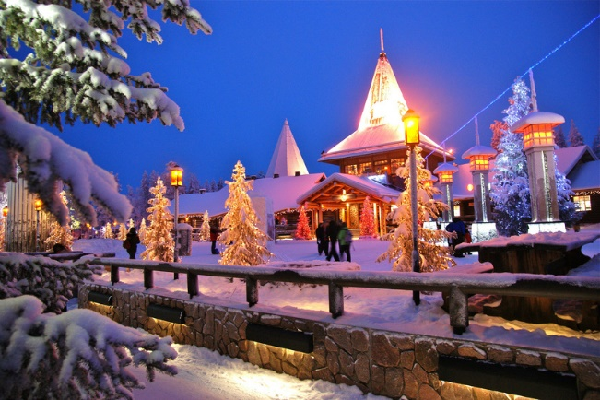
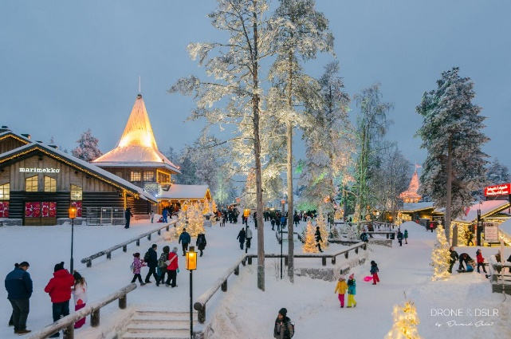
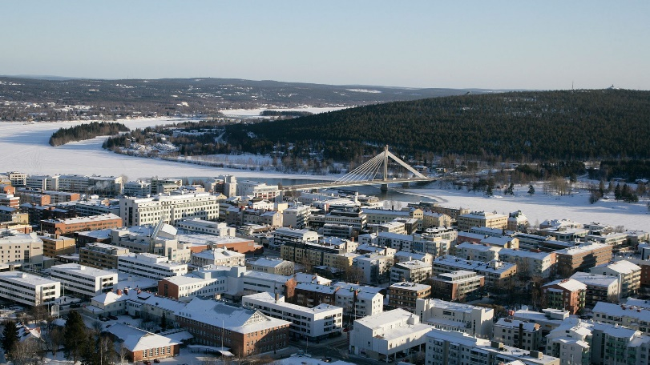
Университет Лапландии
Университет Лапландии расположен в городе Рованиеми, на Полярном круге. Он был открыт в 1979 году и в настоящее время стал важным учебным заведением для всей Финляндии. Университет Лапландии является международным, многопрофильным университетом, где обучается 5 000 студентов. В состав университета входит современный научный Арктический центр, являющийся частью центра «Арктикум», где проводятся передовые, признанные на международном уровне, исследования. Основная цель университета - обучить будущих специалистов и подарить студентам незабываемое время обучения здесь. Студенческий союз предлагает множество мероприятий с многочисленными культурными возможностями и возможностями для отдыха на свежем воздухе.
Рованиеми – край суровой и прекрасной финской природы, родина Санта Клауса, увидеть которую каждый Новый Год едут туристы со всей Европы. Здесь живут более 62 тысяч человек, а сам город является одним из крупнейших в Финляндии. Помимо культурной и экскурсионной программы, в Рованиеми широкие возможности для активного отдыха. Для любителей горнолыжного спорта в черте города находится горнолыжный курорт Оунасваара.

Slide 22
Турция
Beykent University
Университет Бейкент
Даты семестра: февраль - июнь
Подача заявок в университет: уточняется
Крайний срок подачи документов в РГСУ: до 10 октября
Количество мест: 5 мест
Язык обучения: английский
Программы обучения: только бакалавриат
Обучение: бесплатно
Проживание: платно. Предоставляется место в студенческом общежитии.

Slide 23
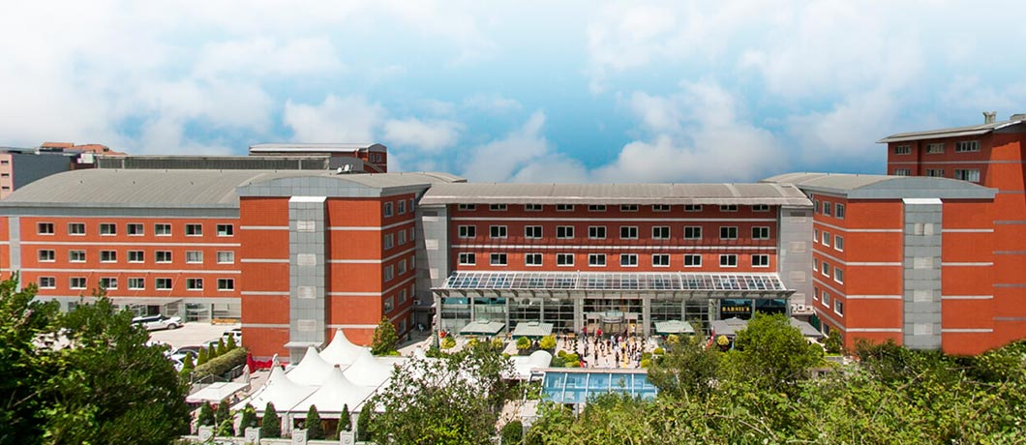
Университет Бейкент
Университет Бейкент - один из университетов, занимающих верхние строчки в рейтинге высших учебных заведений Турции. Университет относится к учреждениям образования частного типа, которое начало свою деятельность в 1997 году. На тот момент в университете действовали такие факультеты: математика и информатика, бизнес-менеджмент, архитектурный, подготовительная программа Школы иностранных языков. Каждый год в учреждении открываются новые факультеты. Преподавание ведется на турецком и английском языках. Университет расположен в Стамбуле и насчитывает около 30 000 студентов.

Slide 24
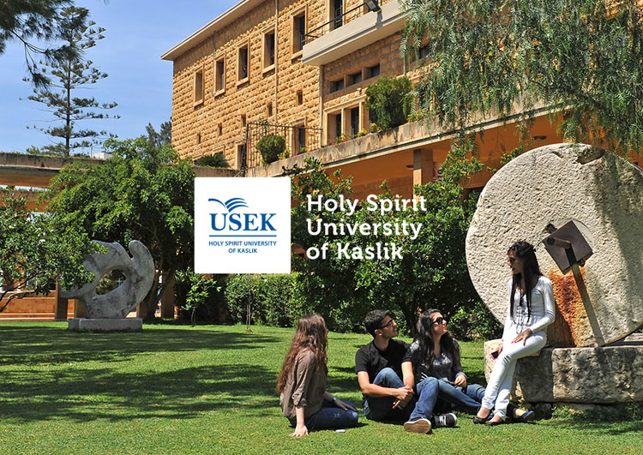
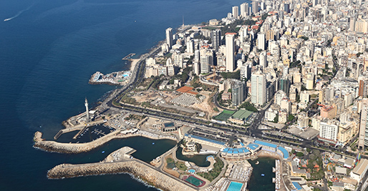
Ливан
Holy Spirit University of Kaslik
Католический университет USEK в Каслике
Даты семестра: январь - май
Подача заявок в университет: до 15 ноября
Крайний срок подачи документов в РГСУ:
до 15 октября
Количество мест: 7 мест
Язык обучения: английский, французский (B2).
(*hybrid programs English and French)
Программы обучения: бакалавриат, магистратура
Обучение: бесплатно
Проживание: платно. Возможно проживание в студенческом общежитии при условии наличия мест (только для девочек). Стоимость ориентировочно 250-300 USD/месяц. Также, университет оказывает помощь в поиске жилья (250-300 USD/месяц.

Slide 25
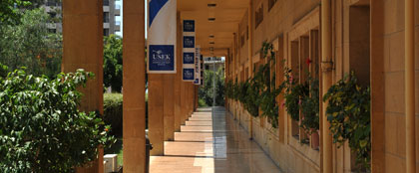
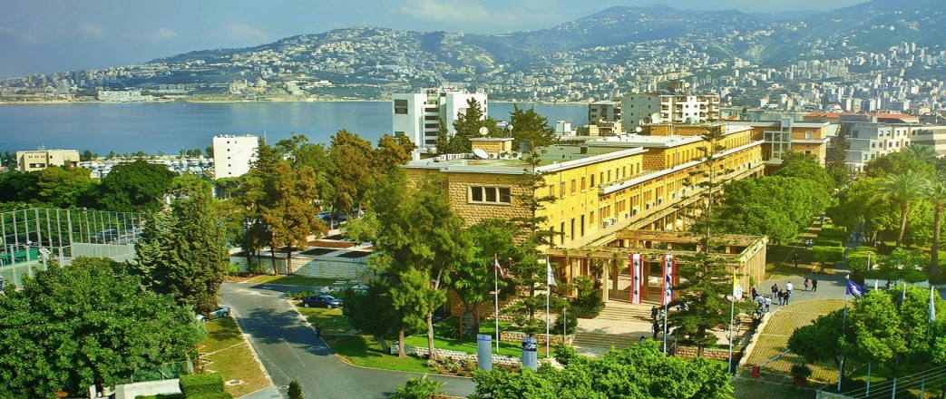
Католический университет USEK в Каслике
Университет USEK в Каслике – частное некоммерческое высшее учебное заведение в Ливане, основанное в 1938 году. USEK многоязычен, но французский язык является наиболее распространенным языком в университете. Университет находится в десятке лидирующих университетов Ливана.
В университете обучаются около 8 тыс. студентов. Вместе с местными абитуриентами в вуз могут поступать и иностранные граждане. Академический состав учебного заведения включает более 1500 преподавателей.

Slide 26
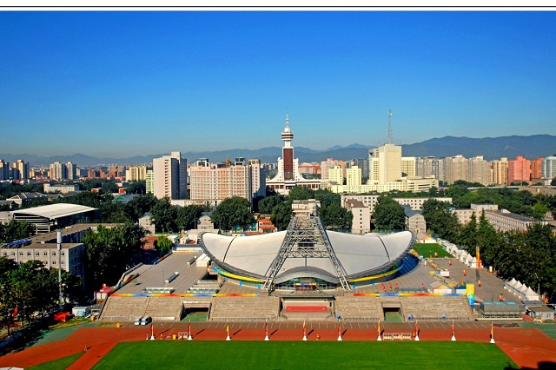
Китай
Beijing Institute of Technology
Пекинский технологический институт
Даты семестра: февраль -
Подача заявок в университет: с 15 октября до 15 декабря
Крайний срок подачи документов в РГСУ:
до 15 октября
Количество мест: 3 места на программу Chinese Language Program , 7 мест – на программы бакалавриата и магистратуры
Язык обучения: английский, китайский
Программы обучения:
Chinese Language Program;
Программы бакалавриата и магистратуры (на англ. и китайском яз.).
Обучение: бесплатно
Проживание: бесплатно. Предоставляется студенческое общежитие.
Трансфер их аэропорта: не предоставляется

Slide 27
Пекинский технологический институт
Пекинский технологический институт (BIT) – это ведущий государственный институт в Китае, ориентированный на естественные науки и технологии. За последние 30 лет получил более 130 национальных наград и входит в десятку лучших университетов Китая. Это один из первых учебных заведений в Китае, который запустил программы магистратуры и докторантуры. Университет предлагает обучение не только по специальностям в области техники и инженерии, но и по таким направлениям, как менеджмент, гуманитарные науки, экономика, право и педагогика. Пекинский технологический институт был основан 1940 году. Имеет крепкие партнерские отношения с высшими учебными заведениями в 29 странах мира, а также с крупнейшими отечественными и международными предприятиями.
Университет расположен в столице Китая, Пекине, городе, который является политическим и культурным центром страны. Пекин - город с тысячей лиц и настроений, удивительным образом сочетающий в себе суетный ритм современной жизни и далекие отголоски западных ценностей без какого бы то ни было ущерба для собственных традиций.

Slide 28
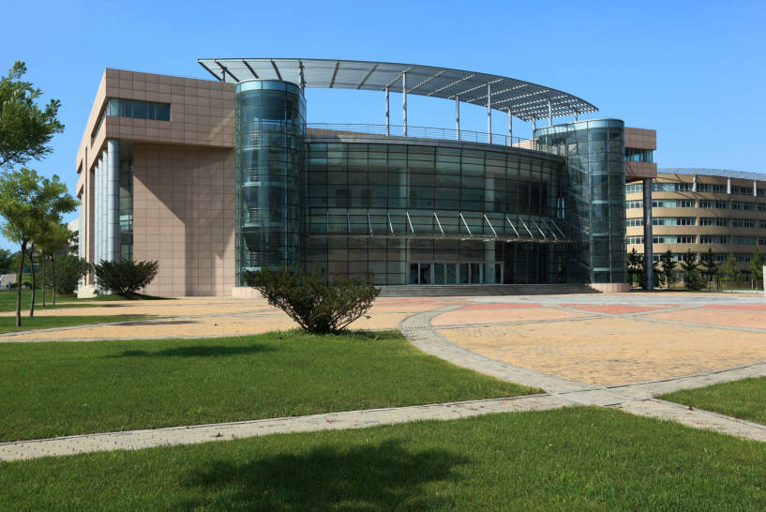
Китай
Dalian University of Foreign Languages
Даляньский университет иностранных языков
Даты семестра: уточняется
Подача заявок в университет: уточняется
Крайний срок подачи документов в РГСУ:
до 15 октября
Количество мест: 10 (School of Chinese studies)
Язык обучения: китайский
Программы обучения: уточняется
Обучение: бесплатно
Проживание: бесплатно. Предоставляется студенческое общежитие.
Трансфер их аэропорта: предоставляется в определенные дни

Slide 29
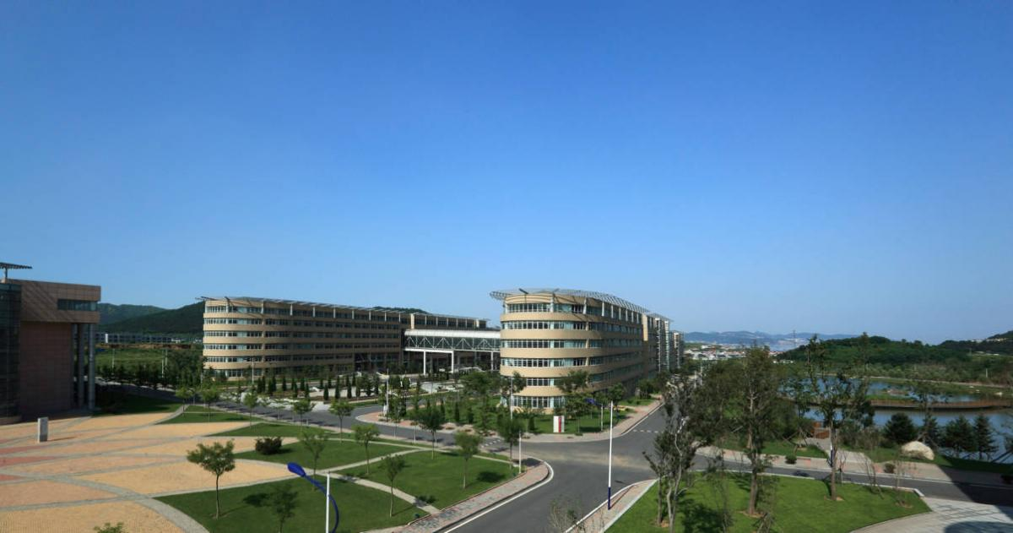
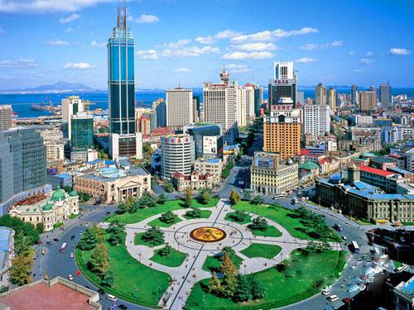
Даляньский университет иностранных языков
Даляньский университет иностранных языков (DUFL) расположен в красивом прибрежном городе Даляне. Ранее известный как Школа японского языка Даляня, он был официально основан в 1964 с при поддержке китайского премьер-министра Чжоу Эньлая. Даляньский университет иностранных языков (DUFL) нацелен на обучение специалистов в области иностранных языков, таких как дипломаты, консулы, письменные и устные переводчики. Даляньский университет иностранных языков (DUFL) находится под юрисдикцией департамента образования провинции Ляонин. За более чем 40 лет своей работы он развился в многопрофильный университет, который предлагает кроме языковых программ и программы в других областях, таких как экономика, менеджмент, право, туризм. Даляньский университет иностранных языков (DUFL) состоит из двадцати школ или отделов и двадцати одного научно-исследовательского центра, с более чем 1100 преподавателями, и имеет общее количество учащихся более чем 15,000. Даляньский университет иностранных языков (DUFL) предлагает тридцать три образовательных программы, из которых двадцать четыре это программы бакалавриата.

Slide 30
Вьетнам
National University of Art Education
Национальный университет художественного образования, г. Ханой
Даты семестра: уточняется
Подача заявок в университет: уточняется
Крайний срок подачи документов в РГСУ:
до 15 октября
Количество мест: 5 мест
Язык обучения: английский, вьетнамский
Программы обучения: бакалавриат, магистратура
Обучение: бесплатно
Проживание: бесплатно. Предоставляется проживание в студенческом общежитии.
Трансфер из аэропорта: предоставляется, бесплатно

Slide 31
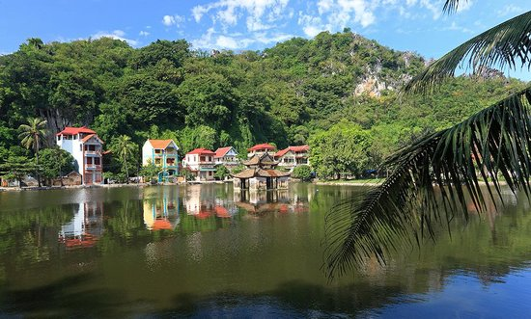
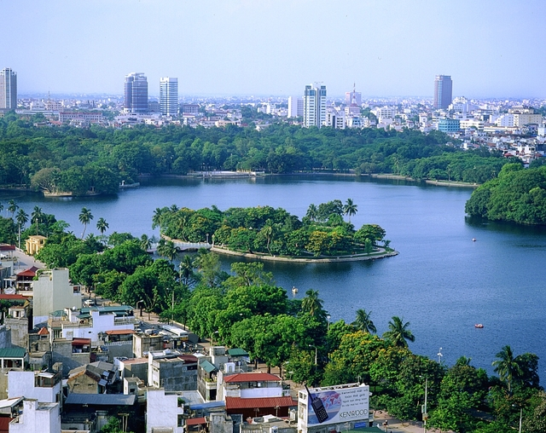
Национальный университет художественного образования
Национальный университет художественного образования (NUAE) расположен в городе Ханой, Вьетнам. В настоящее время преподавательский состав университета насчитывает 197 профессоров и преподавателей. В университете ведется обучение на 5 факультетах: музыкальное образование, изобразительное искусство, управление в сфере культуры, общеобразовательный факультет и факультет заочного обучения.

Slide 32
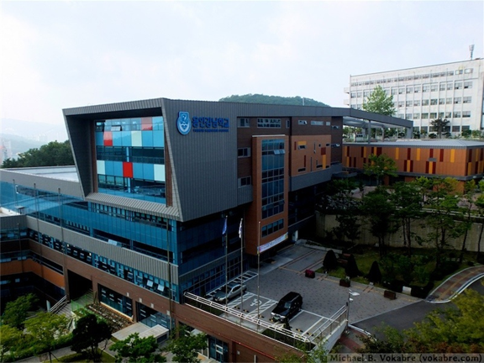
Республика Корея
Kangnam University
Университет Каннам
Даты семестра: 2 марта - 21 июня
(Korean Language Course)
(undergraduate course)
Подача заявок в университет: до 31 декабря
Крайний срок подачи документов в РГСУ:
до 15 октября
Количество мест: 2
Язык обучения: английский, корейский
Программы обучения: только бакалавриат.
Korean Language Course
department of Business Administration (английский)
any specialty (корейский)
Обучение: бесплатно
Проживание: бесплатно. Предоставляется проживание в студенческом общежитии на 4-х человек.
Трансфер из аэропорта: платно
Учебные материалы: стоимость учебных материалов на один предмет - 20,000 -50,000 KRW. За семестр студенты проходят 4-7 предметов.
Личные расходы: ориентировочно 300,000 KRW/месяц

Slide 33
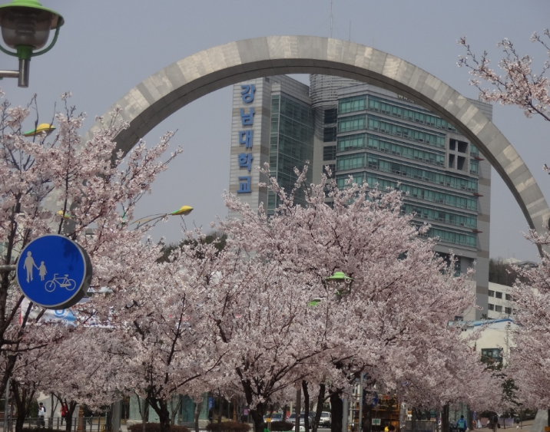
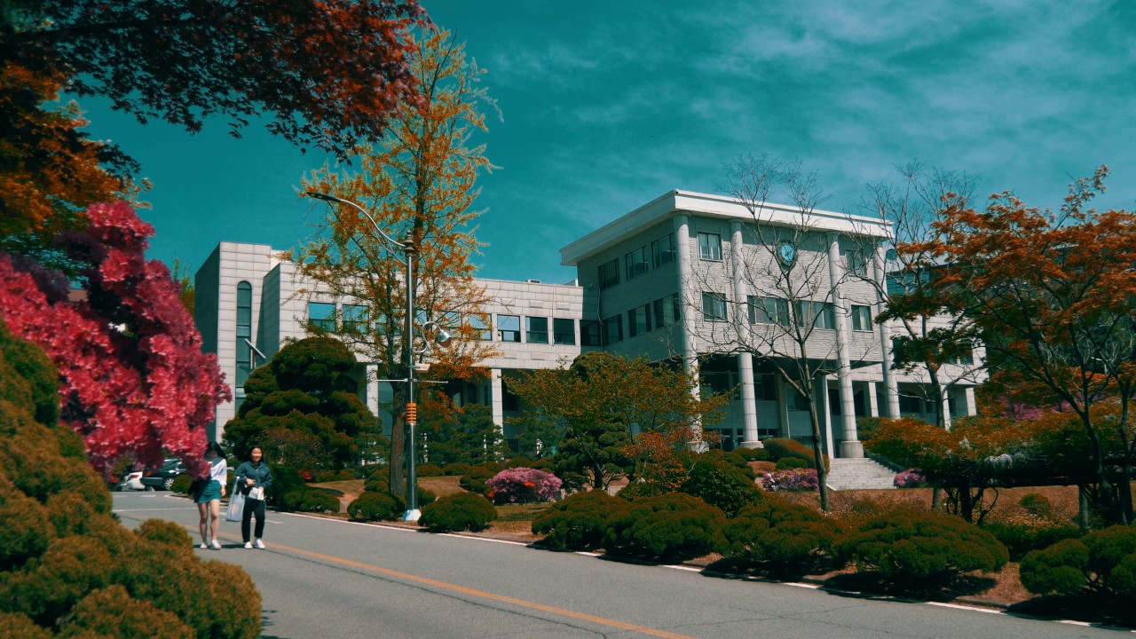
Университет Каннам
Университет Каннам был основан в 1946 году и сегодня насчитывает 7000 студентов. Он был признан одним из сильнейших ВУЗов Южной Корее и был выбран для получения финансовой поддержки в специализированной области. Каннамский университет стремится пропагандировать равенство, мир и благополучие. Учебная система в соответствии с международными стандартами позволяет студентам всех факультетов получать высокие знания и применять их на практике.
Университет Каннам расположен в городе Йонъи́н в провинции Кёнгидо, примерно в 40 километрах к югу от столицы страны, Сеула. Йонъин является одним из туристических центров страны, поскольку здесь расположено несколько крупнейших музеев и парков развлечений.

Slide 34
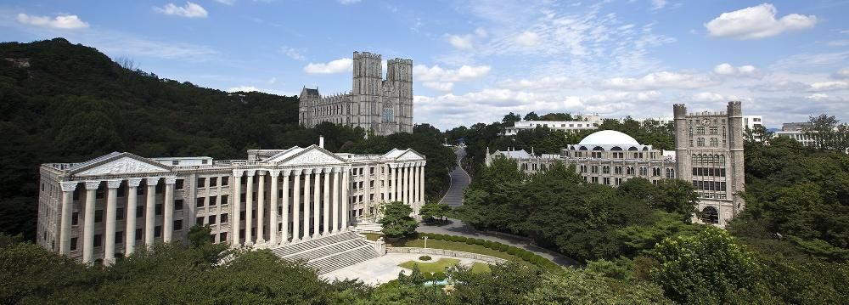
Республика Корея
Kyung Hee University
Университет Кёнхи
(Global Campus)
Даты семестра: март - июнь
Подача заявок в университет: до 15 ноября (номинация), до 30 ноября - подача документов
Крайний срок подачи документов в РГСУ: 10 октября
Количество мест: лимит на количество не установлен
Язык обучения: корейский, английский
Требования к языку: корейский – TOPIK3
-необходимо пройти тест на определение уровня языка до зачисления на программу,
английский – IELTS 6.5 – возможно предоставить подтверждение уровня языка от университета.
Программы обучения: бакалавриат (все программы Global Campus), магистратура (только программа Graduate School of Pan-Pacific International Studies (GSP) )
Обучение: бесплатно
Проживание: платно. Предоставляется проживание в студенческом общежитии.
Трансфер из аэропорта: предоставляется
Личные расходы: ориентировочно USD400-500/ месяц

Slide 35
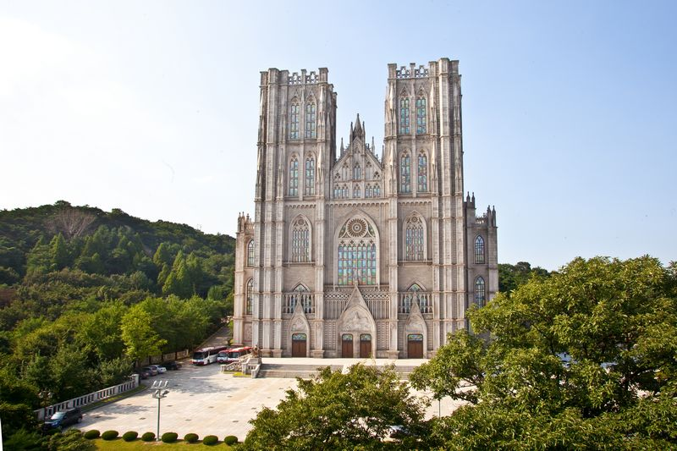
Университет Кёнхи
Университет Кёнхи – частное высшее учебное заведение, осуществляющее научно-исследовательскую и обучающую деятельность. Его кампусы располагаются в Сеуле, Сувоне, Намъянджу. На сегодняшний день Кёнхи входит в ТОП10 лучших университетов Кореи, в тридцать самых престижных университетов Азии. В мировом рейтинге университет Кёнхи вошел в ТОП 200. Девиз университета: «В новый цивилизованный мир!». В 1993 году университет получил награду ЮНЕСКО в сфере образования и сотрудничает с ООН, содействуя укреплению международного мира. В университете Кёнхи можно получить степень бакалавра, магистра и доктора. Факультеты, школы и колледжи охватывают широкий спектр областей и направлений жизни современного общества.
Университет знаменит своим красивым кампусом, на территории которого можно встретить величественные здания в готическом стиле.

Slide 36
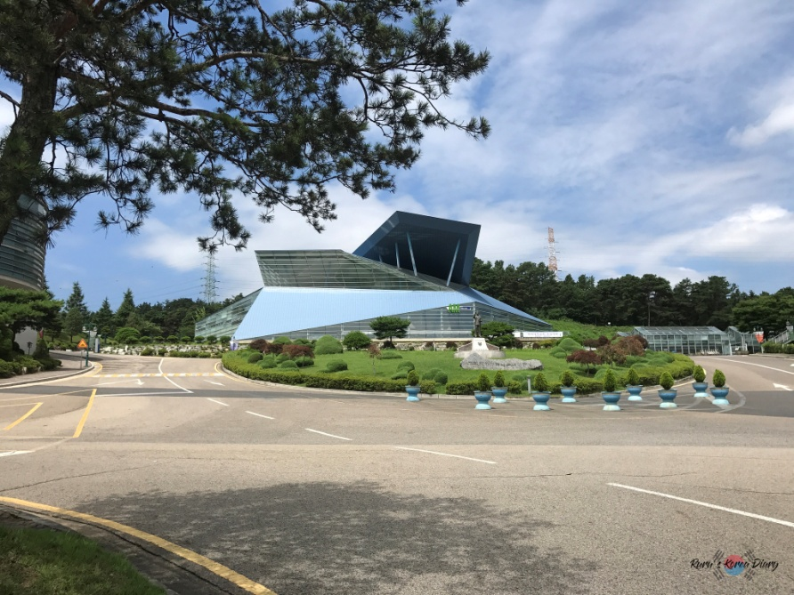
Республика Корея
Pai Chai University
Университет Пэ Джэ
Даты семестра: уточняется
Подача заявок в университет: уточняется
Крайний срок подачи документов в РГСУ:
до 15 октября
Количество мест: 5
Язык обучения: корейский
Программы обучения: бакалавриат
Обучение: бесплатно
Проживание: платно. Предоставляется проживание в студенческом общежитии. Ориентировочная стоимость USD350-450/месяц.
Трансфер из аэропорта:

Slide 37
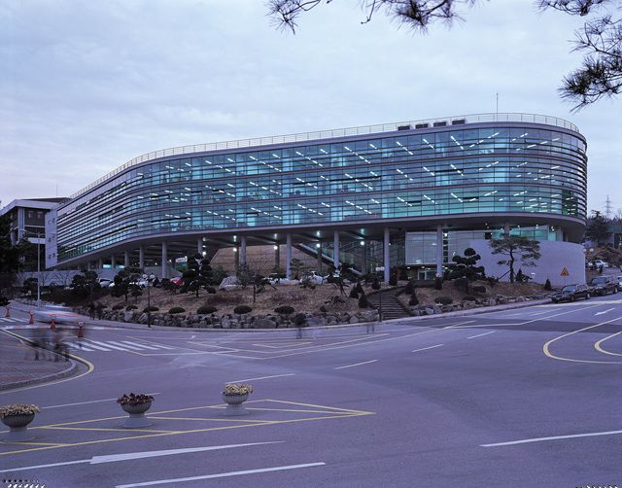
Университет Пэ Джэ
Университет Пэ Джэ - частное высшее учебное заведение в Южной Корее, которое стабильно входит в топ 90 вузов страны. Начал вести академическую деятельность в 1885 году. Университет заключил договор о сотрудничестве приблизительно с 200 университетами из 33 стран мира. В настоящее время количество иностранных учащихся в университете Пэ Джэ составляет 1100 человек.
Тэджон – крупный окруженный горами город в центре Южной Кореи. Он расположен почти в самом центре страны и является крупным промышленным и научным центром. Кроме того, за Тэджоном закрепилось звание центра современной корейской медицины. Город окружен многочисленными горами. Большой прогулочный парк Ппури находится у подножия одной из этих гор. Недалеко от Тэджона находится курортная зона Юсон, где можно искупаться в горячих минеральных источниках, отдохнуть в спа-центрах, а также посетить художественный музей, геологический музей, музей естествознания и музей истории Азии.

Slide 38
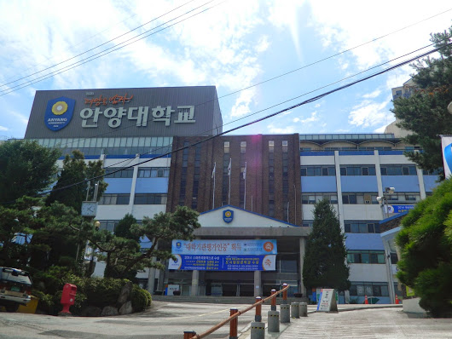
Республика Корея
Anyang University
Университет Аньян
Даты семестра: февраль - июнь
Подача заявок в университет: 30 октября
Крайний срок подачи документов в РГСУ:
до 10 октября
Количество мест: 2
Язык обучения: корейский , английский (основной)
Программы обучения: бакалавриат
Обучение: бесплатно
Проживание: платно. Стоимость - 600,000 KRW со скидкой 50% для студентов РГСУ.
Трансфер: предоставляется, в аэропорту встречают студенты университета.
Личные расходы: ориентировочно 100,000 KRW/неделя исходя из минимальных расходов

Slide 39
Университет Аньян
Университет Аньян - это частный университет в Корее. Главный кампус находится в городе Аньян , к югу от Сеула в провинции Кёнхи, а второй кампус расположен на острове Ганхва , Инчхон. Первоначально университет открылся в 1948 году как богословский колледж в Сеуле, но впоследствии значительно расширился. Сейчас он имеет студенческий состав около 5500 человек и производит подготовку по большому числу специальностей, как творческих, так и технических.
Город Аньян, в котором расположен университет, находится всего в 20 км к югу от Сеула и соединяется с ним метро. Если перевести название города на русский язык, то оно будет звучать как «Страна счастья». Аньян называют студенческим городом. Здесь находятся несколько высших учебных заведений. Город является важным транспортным узлом среди семи ближайших городов, в связи с чем в городе прекрасно развита инфраструктура. В Аньян множество достопримечательностей, многие из которых входят в список национальных сокровищ Кореи. Также с 1992 года в городе проходит ежегодный майский Аньянский фестиваль искусств, который собирает не только публику из других районов Кореи, но и из других стран.

Slide 40
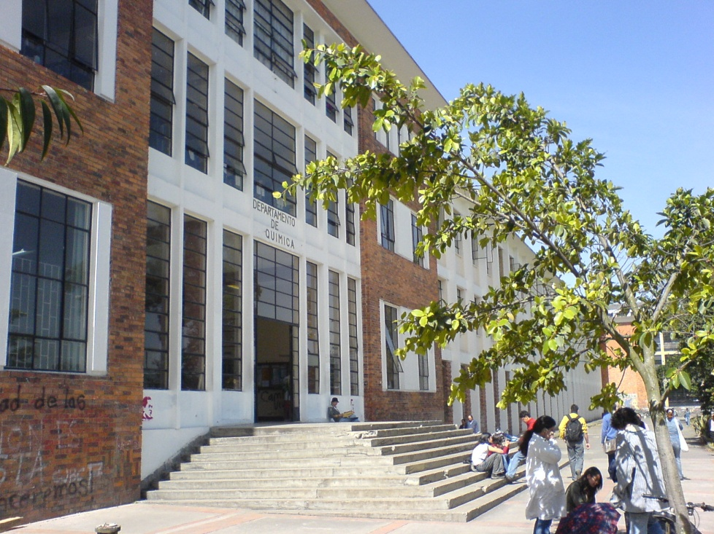
Колумбия
National University of Colombia
Колумбийский Национальный Университет
(Богота)
Даты семестра: февраль – июнь
Подача заявок в университет: до 30 октября
Крайний срок подачи документов в РГСУ: до 5 октября
Количество мест: 4
Язык обучения: только испанский
Требования к знанию языка:
испанский (необходим сертификат,
подтверждающий уровень В1/B2)
Программы обучения: бакалавриат, магистратура
Личные расходы: ориентировочно USD400/ месяц
Обучение: бесплатно
Проживание: не предоставляется. Студенты организуют проживание самостоятельно.
Трансфер из аэропорта: не предоставляется

Slide 41
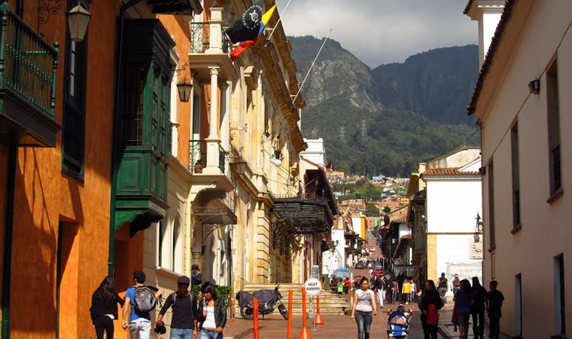
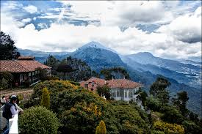
Колумбийский Национальный университет
Колумбийский Национальный университет (UNAL) - ведущий университет Колумбии, основанный 22 сентября 1867 года. Университет располагает большим количеством кампусов, распределенных по всей колумбийской территории. Главный кампус находится в городе Богота, который является политическим, экономическим и культурным центром Колумбии. В университете обучаются около 40 тысяч студентов. Подготовка специалистов ведется по разным направлениям знаний, включая такие, как медицина, фармацевтика, химия, математика, физика, общественные науки, искусство, философия и право.

Slide 42
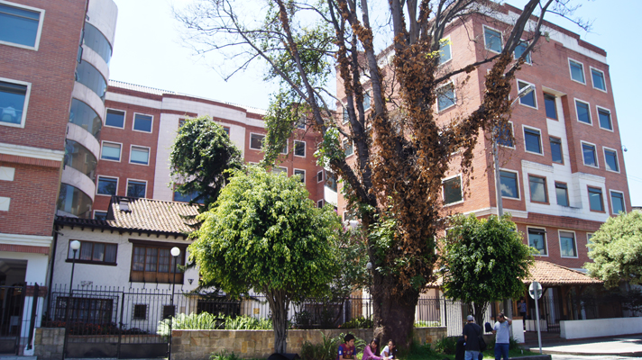
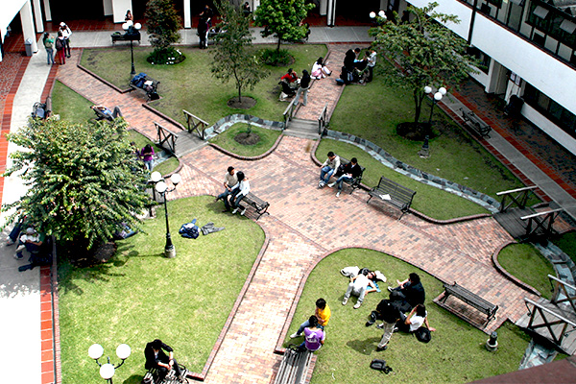
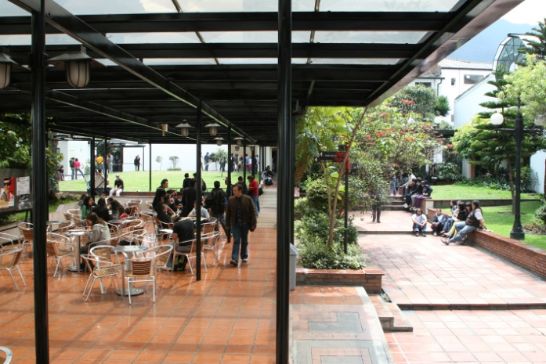
Колумбия
Central University
Университет Сентраль
(Богота)
Даты семестра: уточняется
Подача заявок в университет: уточняется
Крайний срок подачи документов в РГСУ:
до 10 октября
Количество мест: по 3 места на каждую программу
Язык обучения: испанский
Программы обучения: бакалавриат, магистратура
Обучение: бесплатно
Проживание: платно. Университет оказывает помощь в поиске жилья.
Трансфер из аэропорта: платно

Slide 43
Университет Сентраль
Университет Сентраль - частное высшее учебное заведение, два кампуса которого находятся в Боготе, Колумбия. Университет предлагает программы бакалавриата и магистратуры в области гуманитарных наук, искусства, экономических и административных наук и инженерии.
Богота, самый крупный колумбийский город и по совместительству столица страны, находится на склоне Кордильер. Богота возвышается над уровнем мирового океана примерно на три тысячи метров. Колумбийская столица − сосредоточие культурной жизни, сказочной архитектуры, множества великолепных музеев и церквей. Улицы Боготы складываются в сложную и запутанную сеть, вьющуюся по горным склонам.

Slide 44
Индонезия
Institute of Informatics and Business Darmajaya
Институт информатики и бизнеса Дармаджая
Даты семестра: уточняется
Подача заявок в университет: уточняется
Крайний срок подачи документов в РГСУ: до 10 октября
Количество мест: 5 мест
(*по запросу возможны дополнительные места)
Язык обучения: английский
Программы обучения: бакалавриат (5 программ), магистратура (2 программы)
BA
-Computer Science
-Computer Engineering
-System Information
-Accounting
-Management
MA
-Master of Management
-Master of Computer Science
Обучение: бесплатно
Проживание: бесплатно. Предоставляется студенческое общежитие.
Трансфер их аэропорта: предоставляется, бесплатно
Личные расходы: ориентировочно USD 100-150/месяц
*Виза (5-6 месяцев)

Slide 45
Институт информатики и бизнеса Дармаджая
Институт информатики и бизнеса Дармаджая, известный также, как IBI Дармаджая, расположен в индонезийской провинции Лампунг. На сегодняшний день в институте действуют два факультета: факультет компьютерных наук и факультет экономики и бизнеса, которые состоят из 2 программ магистратуры, 5 программ бакалавриата, а также 3 постдипломных программ. В институте обучается около 5000 студентов. В скором времени в институте IBI Дармаджая откроются 5 новых образовательных программ, которые будут включать такие направления, как психология, сельское хозяйство, дизайн визуальных коммуникаций, бизнес администрирование и электротехника.
Провинция Лампунг по праву гордится природными достопримечательностями на суше и море: множеством пляжей с белым песком, кристально чистыми водопадами, буйной растительностью национальных заповедников и многими другими природными красотами, насладиться которыми может как любой житель Индонезии, так и гости издалека. На территории провинции расположены 64 водопада, множество небольших, но очень красивых островов и семь основных туристических зон, где в настоящее время проводится модернизация объектов инфраструктуры.

Slide 46
Мексика
University of Verakruz
Университет Веракрус
Даты семестра: уточняется
Подача заявок в университет: до 29 ноября
Крайний срок подачи документов в РГСУ:
до 15 октября
Количество мест: 2
Язык обучения: испанский
Программы обучения: бакалавриат, магистратура
Обучение: бесплатно
Проживание: не предоставляется. Университет оказывает помощь в поиске жилья. Возможно проживание в принимающей семье.
Трансфер из аэропорта: предоставляется, платно

Slide 47
Университет Веракрус
Университет Веракрус (UV), основанный в 1944 году, является одним из крупнейших государственных высших учебных заведений Мексики. Его пять региональных кампусов расположены по всему штату Веракрус, который тянется вдоль восточного побережья центральной Мексики. Университет Веракрус предлагает программы бакалавриата и магистратуры почти для 80 000 студентов в самых различных областях, таких, как биологические и сельскохозяйственные науки, гуманитарные науки, технические науки, бизнес и экономика, изобразительное искусство и здравоохранение.
В список Всемирного наследия ЮНЕСКО внесены два места штата Веракрус: древний город Эль-Тахин и зона исторических памятников колониальной архитектуры в городе Тлакотальпан. Веракрус известен не только множеством старинной архитектуры (дворец правительства, маяк Карранса, храмы и колониальные административные здания), но и красочным карнавалом. По масштабу в Латинской Америке он уступает только знаменитому карнавалу Рио-де-Жанейро. Город Веракрус является крупнейшим городом одноимённого штата и главным портом Атлантического побережья Мексики.

Slide 48
Список необходимых документов:
Заполненное заявление от выбранного университета
*помощь в заполнении оказывает координатор исходящей мобильности
Действующий заграничный паспорт
Мотивационное письмо на английском языке
*второе письмо может быть на языке страны, в которой предполагается обучение
Справка о том, что вы являетесь студентом РГСУ
*необходим перевод на английском языке
Выписка с оценками из университета
*необходим перевод на английском языке
Сертификаты, подтверждающие уровень владения иностранным языком
*если имеются
!Данный список представляет собой стандартный пакет документов. В зависимости от выбранного университета могут потребоваться дополнительные документы.

Slide 49
6 шагов на пути к стажировке за рубежом:
Ознакомиться с представленными в данной презентации университетами. Выбрать страну, университет, программу обучения.
Подать заявление на участие в программе академической мобильности:
1) в эл. виде по эл. почте: ButakovaKV@rgsu.net;
2) В распечатанном виде принести в международный отдел – каб. 415.
!На заявлении должна быть резолюция декана факультета «Подтверждаю» .
Пройти тестирование на знание иностранного языка.
Пройти конкурсный отбор, при наличии большего количества студентов на место.
Подготовить полный пакет документов для подачи в выбранный университет. Сделать перевод необходимых документов на английский язык.
Совместно с координатором по исходящей мобильности подать полный пакет документов в университет. Получить приглашение о зачислении.
Получить визу и собираться на обучение!

Slide 50
Записаться на стажировку
Мы будем рады ответить на все интересующие вас вопросы!
Международный отдел, Кристина Бутакова ButakovaKV@rgsu.net
Телефон: +7 495 255 6767, доб. 1385
Адрес: Москва, ул. Вильгельма Пика, 4, корпус 1, 4 этаж, кабинет 415
Официальная группа Международного отдела РГСУ в ВКонтакте - https://vk.com/club61093401
Студенческий центр академической мобильности факультета коммуникативного менеджмента - https://vk.com/public173833953

